Slide 1
Codeflex Aplicação web de programação competitiva
Apresentação Final
18 Julho 2018
Elaborado por: Miguel Brito nº 1011695
Orientador: Prof. Celestino Gonçalves

Slide 2
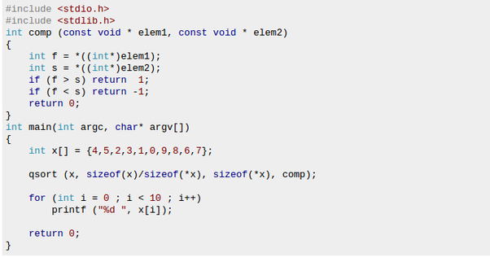
PROGRAMAÇÃO COMPETITIVA
Resolução de problemas recorrendo a programação

Slide 3
QUAIS OS PROBLEMAS?
DIFICULDADE DE ORGANIZAÇÃO E GESTÃO DO TORNEIO
AVALIAÇÃO MANUAL DAS SUBMISSÕES
Trabalhoso, demorado e propenso a erros
PLATAFORMA DE GESTÃO DE TORNEIOS E SUBMISSÕES
Facilidade de organização e gestão
SISTEMA AUTOMATIZADO DE AVALIAÇÃO DE SUBMISSÕES
Muito mais rápido
Consistente
Feedback na hora

Slide 4




PLATAFORMAS EXISTENTES

Slide 5
OBJETIVOS
Sistema de autenticação de utilizadores.
Desafios para prática sem limitações de tempo, organizados por categorias.
Torneios limitados por tempo.
Classificação de utilizadores utilizando o rating Elo.
Editor de texto embutido.
Compilação e avaliação das soluções submetidas.
Criação de torneios privados por parte do utilizador final.

Slide 6
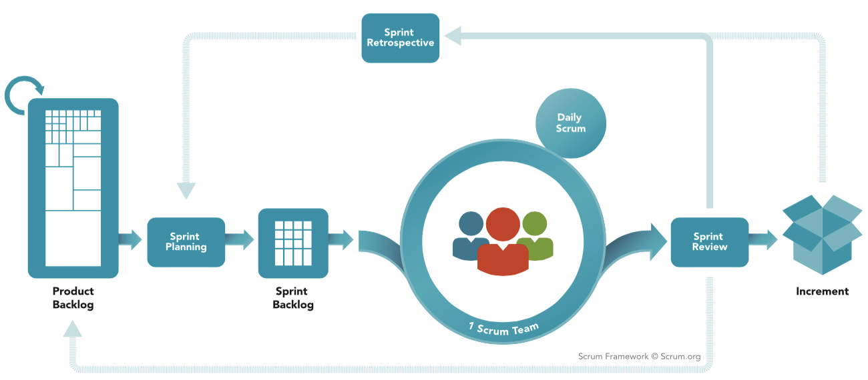
METODOLOGIA

Slide 7
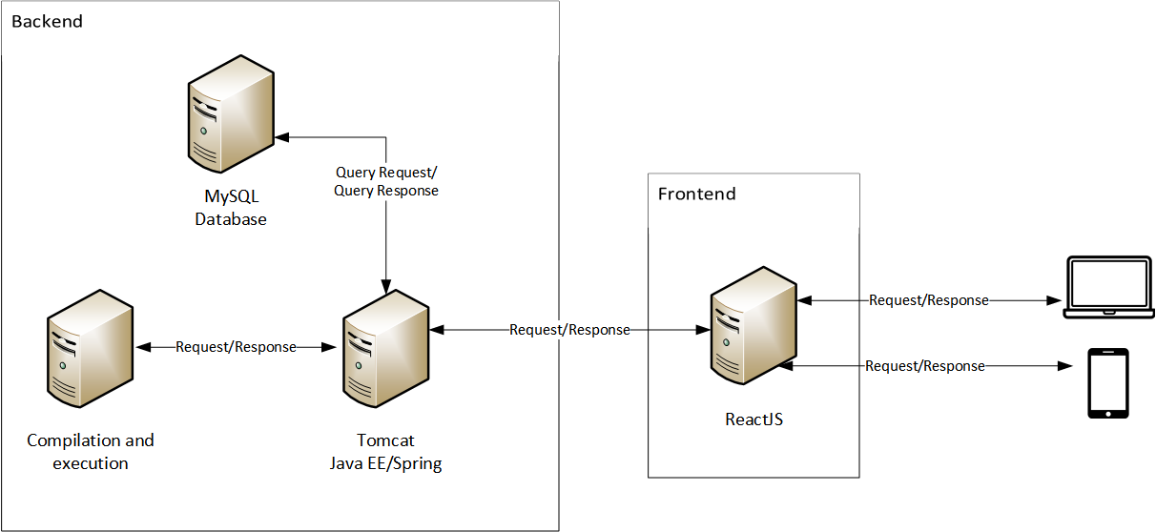
ARQUITETURA

Slide 8
AVALIAÇÃO DE SUBMISSÕES
Compilação de submissões
Execução de casos de teste relativos a uma submissão
Avaliação parcial das submissões
Limitações de execução para tempo de CPU e memória

Slide 9
AVALIAÇÃO DE SUBMISSÕES: ALGORITMO
A submissão do utilizador é adicionada a uma fila de submissões.
Enquanto a fila não estiver vazia
Retira-se o primeiro elemento da fila para compilação
Após a compilação a submissão é executada relativamente a todos os casos de teste associados ao problema
É guardado um resultado para cada execução de acordo com o seu output relativamente ao predefinido.

Slide 10
AVALIAÇÃO DE SUBMISSÕES: MELHORIAS
Segurança
Execução em sandbox
Performance
Implementação assíncrona
Execução em paralelo

Slide 11
TESTES DE PERFORMANCE

